Slide 1
Экономика как набор решений с человеческой ценой
Выполнила: Апалькова Дарья, ПОАФ(б)-51

Slide 2
1-ый этап
Параметр | Сведения
Название | The UK Becomes a Case Study in How Not to Fix a Floundering Economy
Издание | The Daily Economy (аффилировано с AIER — American Institute for Economic Research)
Автор | John Phelan, экономист, старший научный сотрудник AIER
Дата | 18 декабря 2025
Источник | thedailyeconomy.org

Slide 3
Суть статьи
Главный тезис сформулирован в подзаголовке: британские бюджетные исправления показывают, как быстро государство может ухудшить финансы, если лечит проблему предложения инструментами стимулирования спроса. Правительство поставило неверный диагноз болезни экономики и назначило неправильное лечение, тем самым усугубив ситуацию.
Статья прослеживает причинно-следственную цепочку: предвыборные обещания не повышать налоги — ссылка на обнаруженную «дыру» в госфинансах — крупнейшее повышение налогов за 30 лет — рост безработицы, инфляции и падение реальных зарплат — ухудшение фискального прогноза.

Slide 4
Ключевые экономические явления
Термин | Определение | Как проявляется в статье
Бюджетный дефицит | Превышение расходов государства над его доходами | «Дыра» в 21,9 млрд фунтов — обоснование для роста налогов
Инфляция | Устойчивое повышение общего уровня цен на товары и услуги, приводящее к снижению покупательной способности денег | Инфляция выросла с 2,3% до 3,6% при целевом уровне 2%
Инфляция издержек | Рост общего уровня цен, вызванный увеличением затрат на производство | Рост зарплат и налог на заработную плату перекладывается в рост цен
Налог на заработную плату | Налог, базой которого является вся сумма заработной платы, выплачиваемая данной организацией | Повышение на 2 п.п. — 40% фирм сократили штат
Налоговый клин | Разница, вызванная взносами в фонды страхования по безработице и отчислениями на социальное страхование, между денежными выплатами работникам наемного труда за дополнительную работу и затратами на них работодателей. | Налог на заработную плату увеличил клин — работодатели нанимают меньше
Реальная заработная плата | Заработная плата, исчисленная как совокупность благ, потребительских товаров и услуг, которые можно на нее приобрести. | Рост упал с 2,4% до 0,7% — покупательная сила стагнирует
Доходность облигации | Величина прибыли, которую инвестор получает в результате вложений в ценную бумагу | Одна из самых высоких доходностей среди развитых стран
Проблемы со стороны предложения | Экономические ограничения и трудности, мешающие бизнесу производить и доставлять товары | Ошибочная диагностика — правительство лечит спрос вместо предложения

Slide 5
2-ой этап
Параметр | Сведения
Название | Земля кочевников / Nomadland
Год | 2020
Режиссёр | Хлоя Чжао (Chloé Zhao)
Основа | Книга Джессики Брудер «Nomadland: Surviving America» (2017)
Главная роль | Фрэнсис МакДорманд (Fern)
Награды | 3 премии «Оскар» 2021: лучший фильм, режиссёр, женская роль
Страна | США

Slide 6
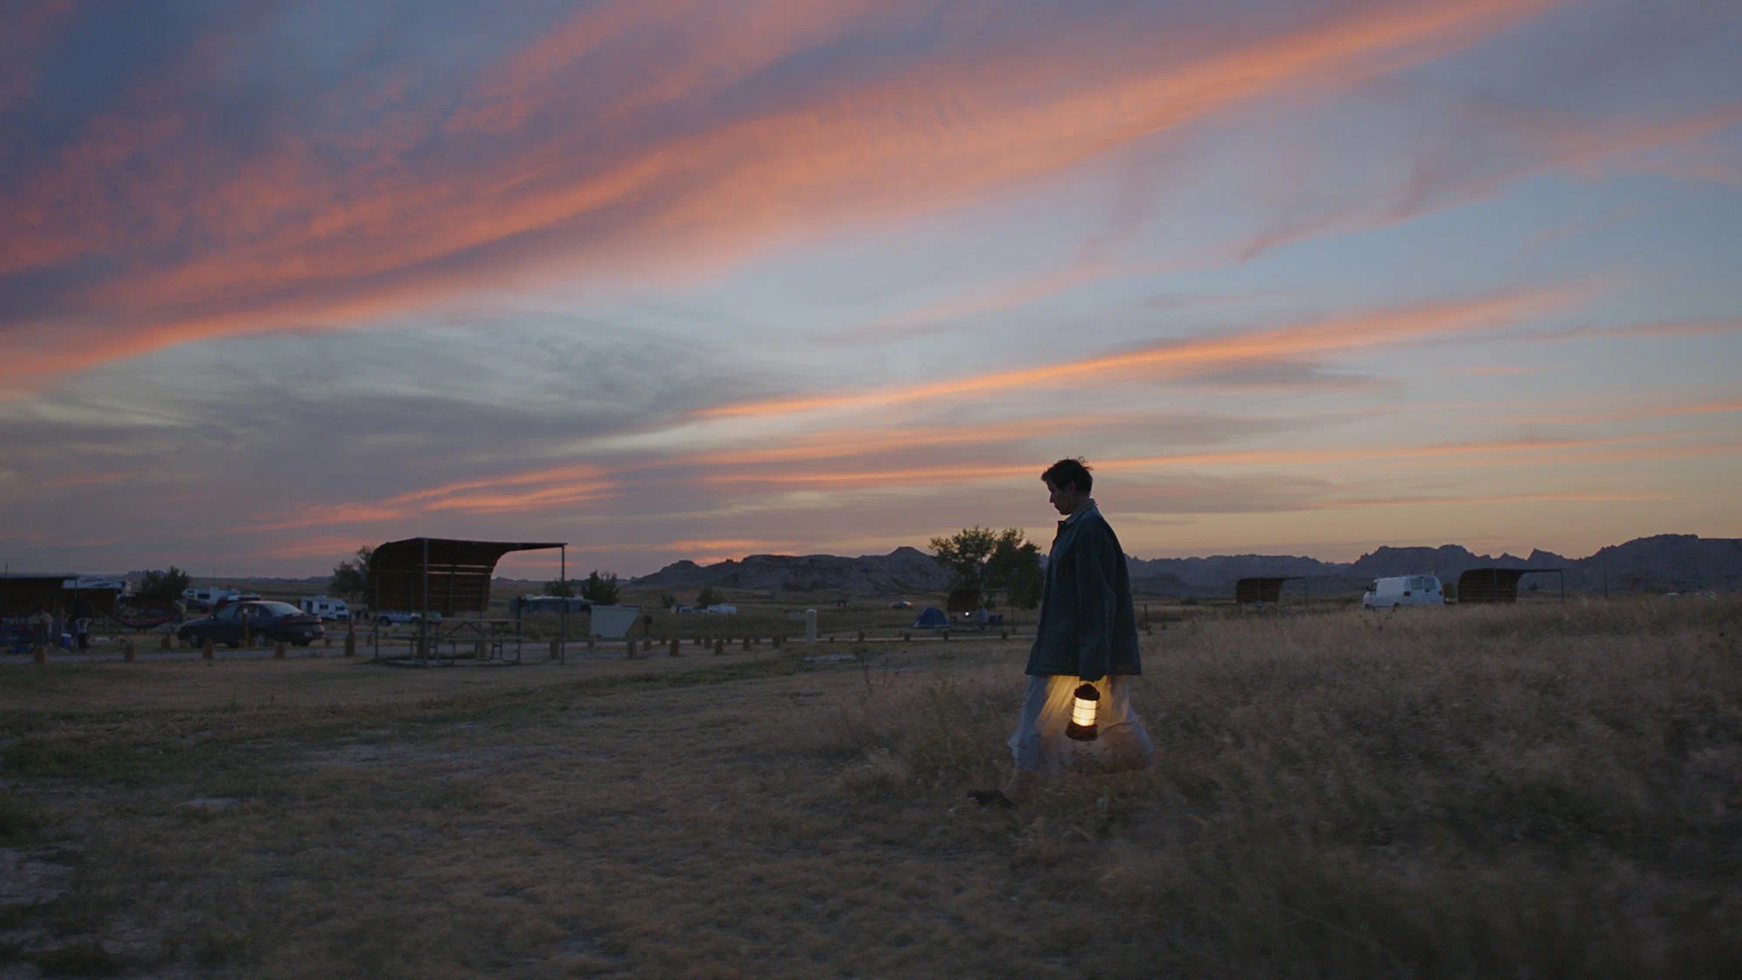
Краткое содержание фильма
Потеряв работу, мужа и дом, Фэрн садится в фургон и начинает кочевую жизнь. Она перемещается между сезонными работами: склад Amazon в Неваде (рождественский сезон), свекольные фермы в Небраске, национальные парки на западе страны. Фильм показывает не отдельную трагедию, а системное явление: тысячи американцев, выброшенных из «нормальной» экономики, создали собственную параллельную экономику выживания.

Slide 7
Ключевые экономические явления
Термин | Определение | Как показано в фильме
Деиндустриализация | Процесс сокращения доли промышленного сектора в экономике страны или региона | Закрытие USG уничтожает не только рабочие места, но и сам город
Структурная безработица | Экономическое явление, при котором работники остаются без места из-за несоответствия их навыков требованиям работодателей | Бывшие рабочие завода не могут найти сопоставимую занятость
Гиг-экономика | Рынок краткосрочной или проектной занятости, где компании не нанимают сотрудников в штат на полный день, а привлекают независимых специалистов для выполнения разовых задач. | Маршрут Фэрн: Amazon — фермы — парки — кафе
Прекаризация труда | Процесс перехода к нестабильной, временной занятости | Работа есть, но нет страховки, пенсии и стабильности
Монопсония | тип рынка, при котором существует только один покупатель при множестве продавцов | Amazon диктует условия труда без альтернатив
Платформенный капитализм | Современная форма экономики, где главными игроками выступают цифровые платформы | Amazon нанимает к Рождеству и отпускает в январе
Неформальная экономика | Экономическая деятельность по производству легальных товаров и услуг, которая скрывается от официального учета и налогообложения | Обмен вещами и услугами на слётах без денег
Отрицательные экстерналии | Издержки или ущерб от экономической деятельности, которые ложатся на третьих лиц, не участвующих в сделке | Корпорация закрыла завод — город прекратил существование
Работающие бедные | Работающие люди без достаточного дохода для жилья | Фэрн работает, но живёт в фургоне
Провал пенсионной системы | Невыполнение системой обещания обеспечить старость | Накопления потеряны в 2008 году, Social Security слишком мала

Slide 8
заключение
Экономика — это не только графики и формулы, но и живые человеческие истории. Британская статья предоставляет «вид сверху»: она оперирует процентами, миллиардами фунтов и макроэкономическими прогнозами, но за каждой цифрой скрывается реальный человек, который потерял работу или не может себе позволить рост цен.
Фильм «Земля кочевников», напротив, даёт «вид снизу»: мы видим одного конкретного человека, но через его историю понимаем масштаб системных явлений — деиндустриализации, прекаризации, монопсонии, провала пенсионной системы. Ни один учебник не объяснит эти понятия так убедительно, как судьба Фэрн, живущей в фургоне.

Slide 9

Спасибо за внимание!

